Slide 1
Projecto e
Controlo em
Lógica
Digital
Inspired on course 6.111 from MIT
Some support material taken from 6.111 (thank you)
3×(2T+3L) | Introdução com exercícios
3×5L | Trabalho #1
8×5L | Projecto Final
Introdução
  Fpgas
  Laboratório
  Verilog
  Lógica combinatória
  Lógica sequencial
Máquinas estado
Advanced verilog (video, etc.)
Refs:
Cyclone II device Handbook, Altera corp.
Quartus II Handbook , Altera corp.
DE2 documentation
Verilog HDL, S. Palnitkar, Prentice Hall
Programação de Lógica Digital…

Slide 2
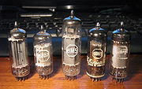
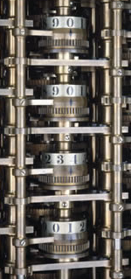
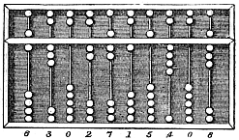
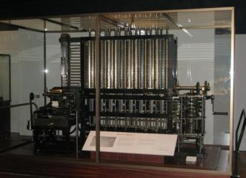
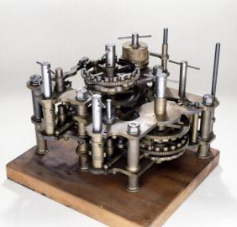
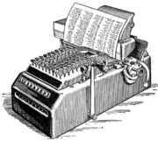
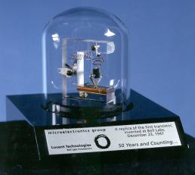
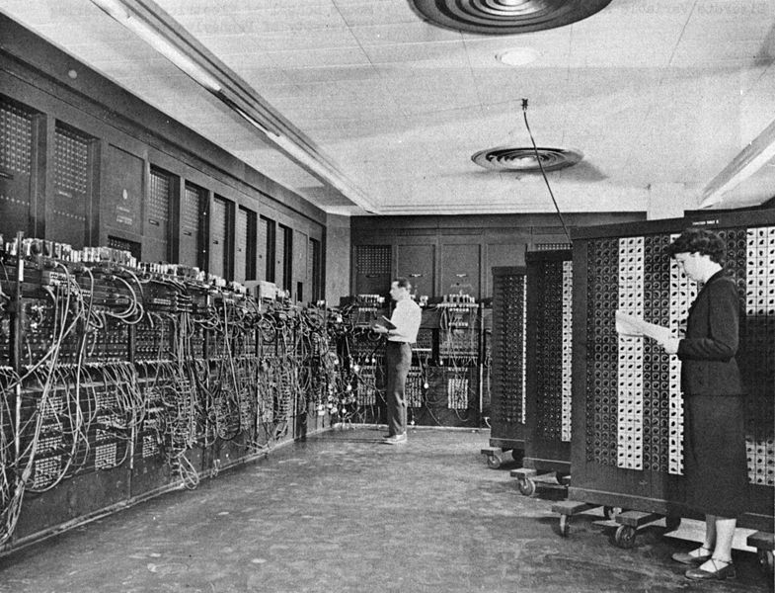
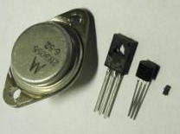
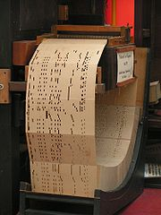
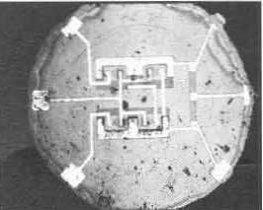
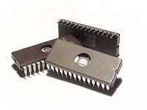
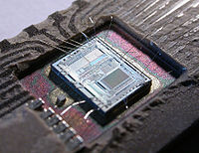
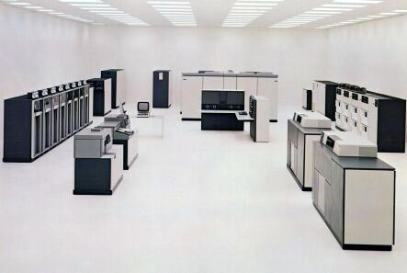

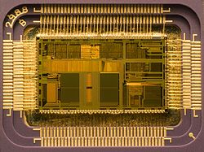
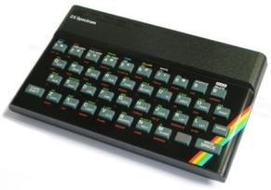



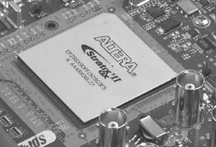

Lógica Digital
Programação
Babbage
difference engine

Slide 3
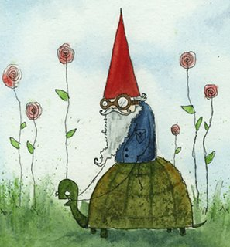

Lógica Digital
de
Programação
?
Tudo funciona ou por magia ou com gnomos…
Programação de microprocessadores
(assembly, c++, etc.)
Dar ao “gnomo” uma lista (consecutiva) de operações a realizar
1 Máquina executa várias tarefas consecutivas
Programação de
Lógica Digital
(FPGAs+HDL)
Dar ao gnomo uma lista de “objectos” para construir
Várias Máquinas executam várias tarefas em paralelo
Em linguagens de alto nível por vezes confundem-se
2+2?
Resultado x 2?
A=2+2
Cout << A
A=A*2
Cout << A
A=4
4!
A=8
8!
A=2+2
Output A
A=A*2
Output A
Somador: A=4
“ao mesmo tempo”
Multiplicador: A=A*2
Saída ??? (glitches?)
tempo

Slide 4
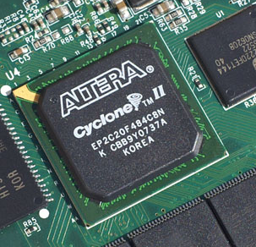
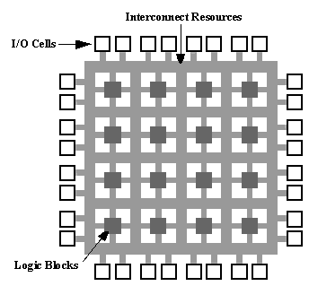
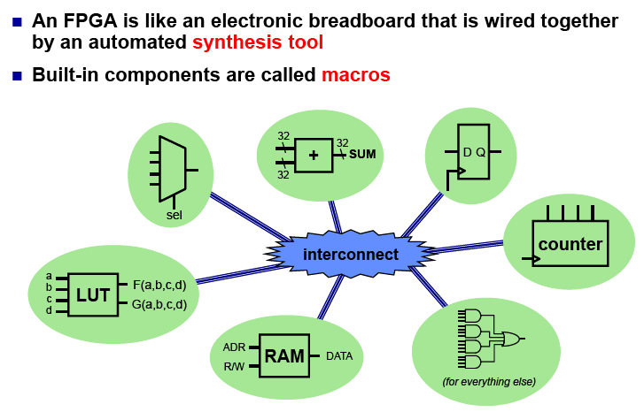
FPGA

Slide 5
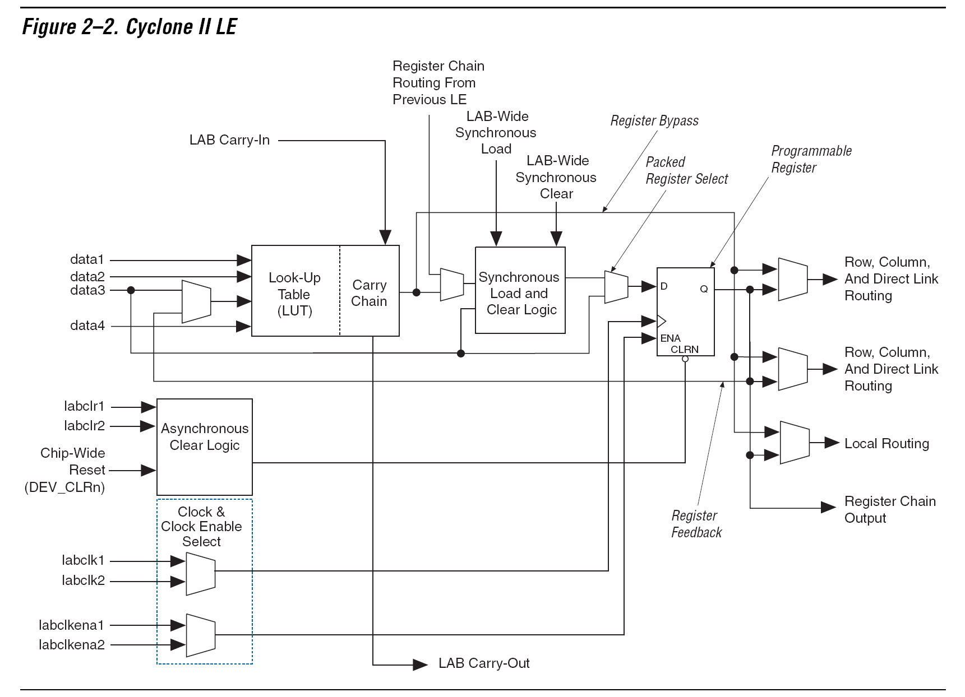
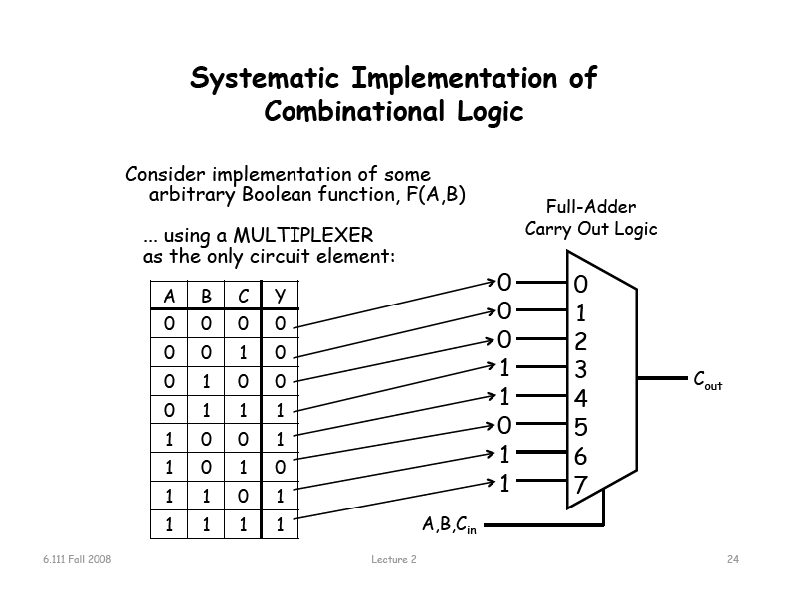
Logic elements

Slide 6
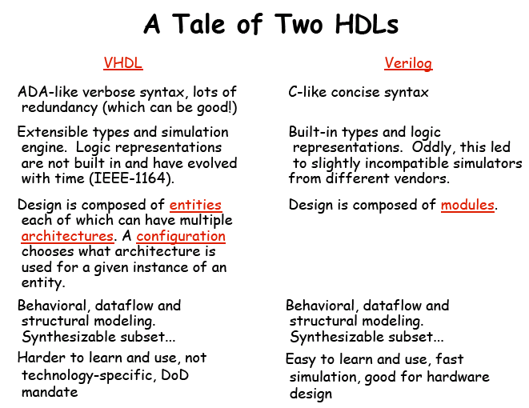
HDL
Hardware
Description
Language

Slide 7
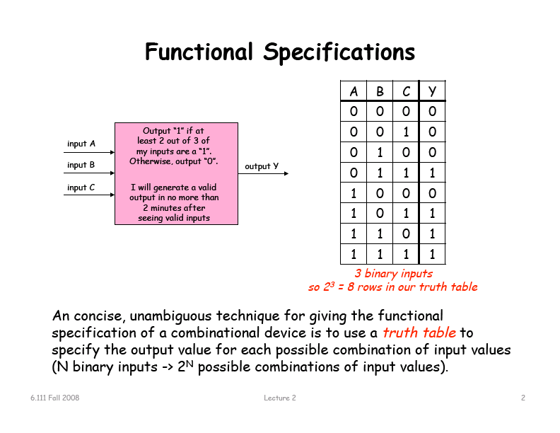
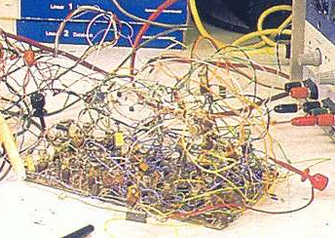
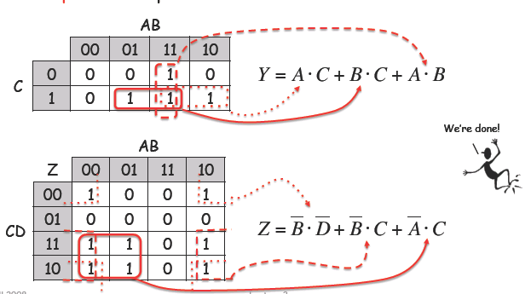
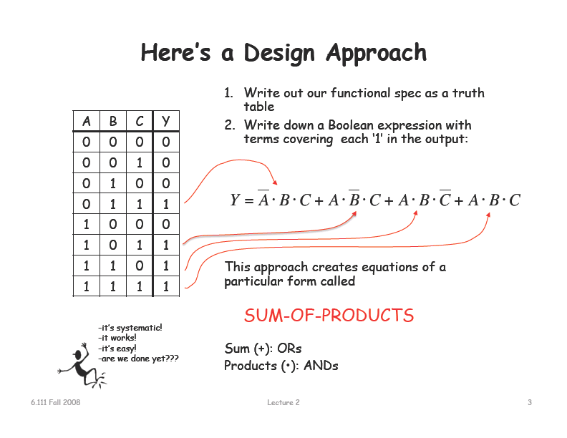
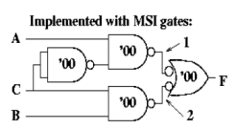
74LS…. vs FPGAs
HDL
code

Slide 8
HELLO WORLD
OL aM unDO
88 88 8888
Primeiro exercício…

Slide 9
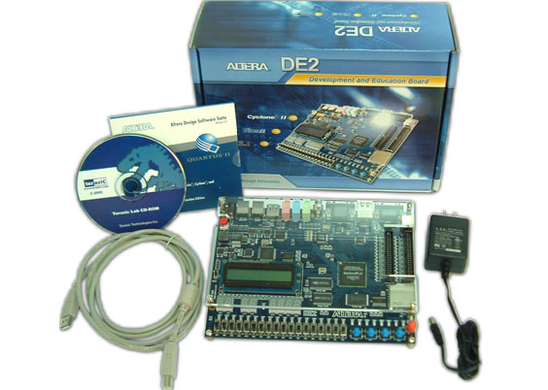
Hardware
OLaMunDO

Slide 10
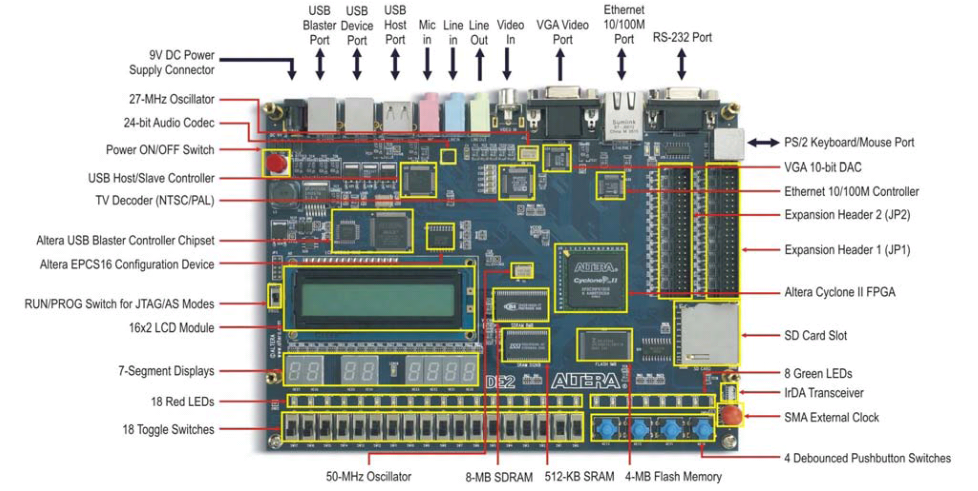
Hardware
OLaMunDO

Slide 11
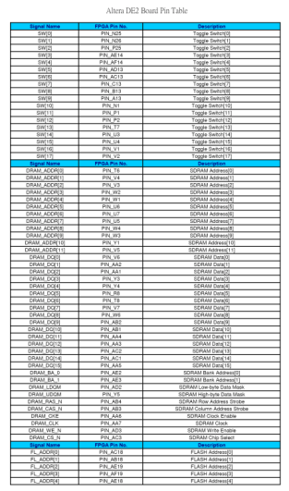
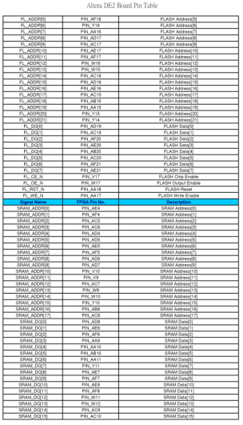
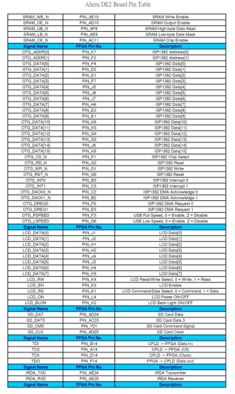
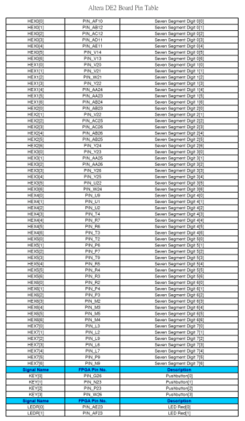
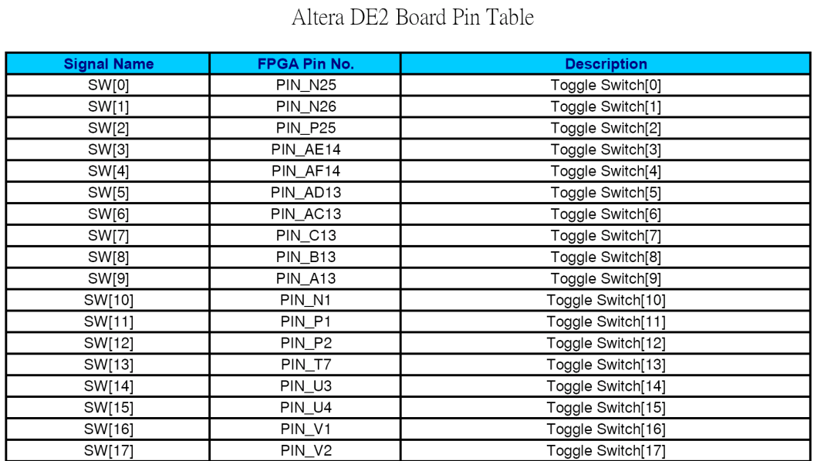
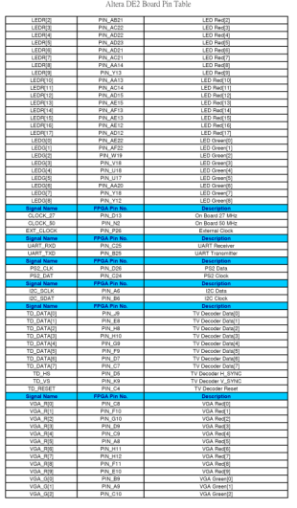
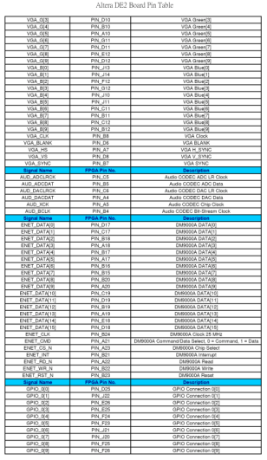
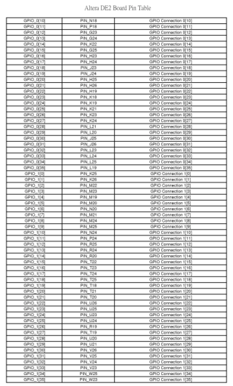
Hardware
OLaMunDO
DE2_Pin_Table.pdf

Slide 12
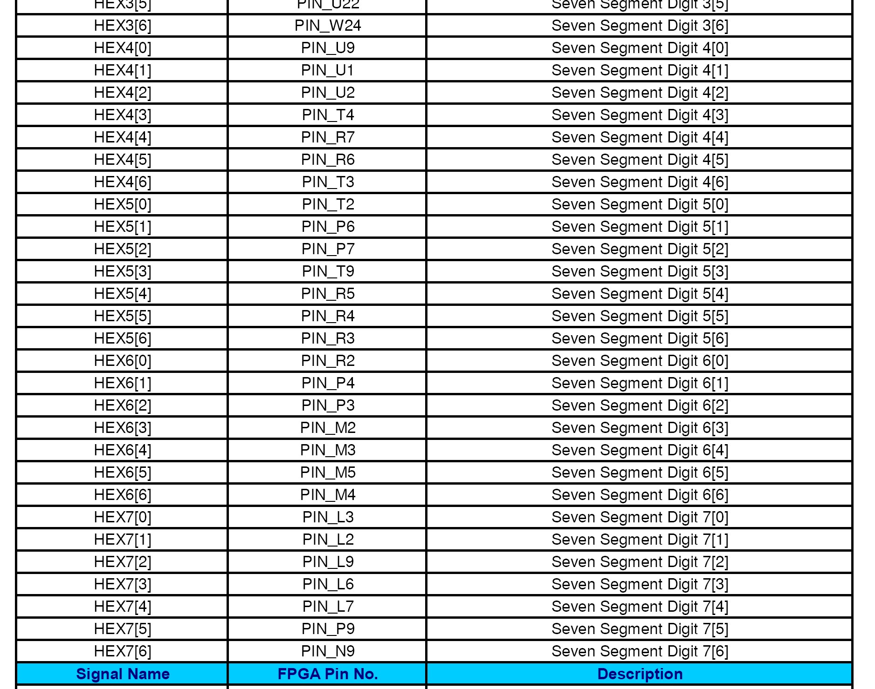

Slide 13


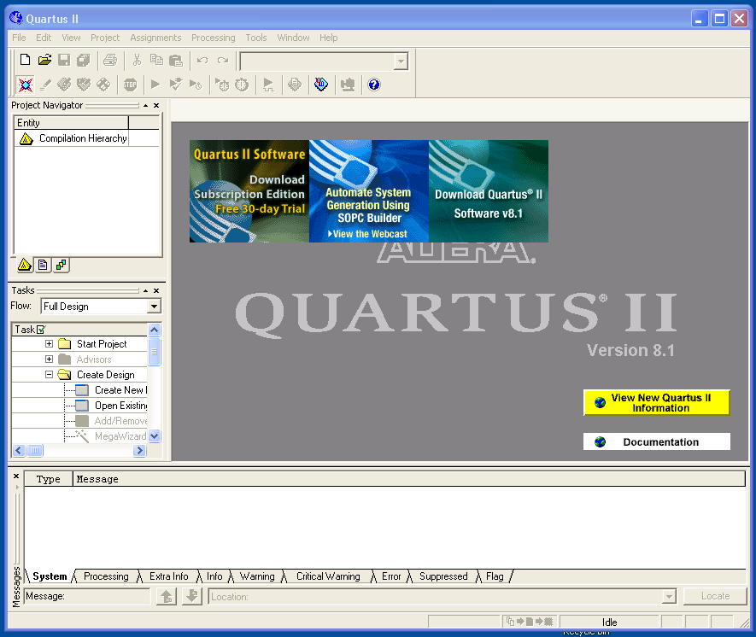
Software
Control
Project
Area Trabalho
Mensagens

Slide 14
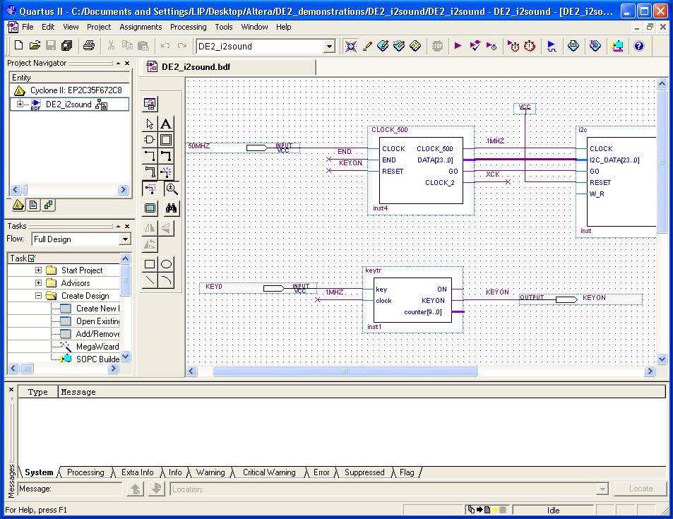
Software - esquemático
Programação esquemático
Input
Lógica
Output

Slide 15
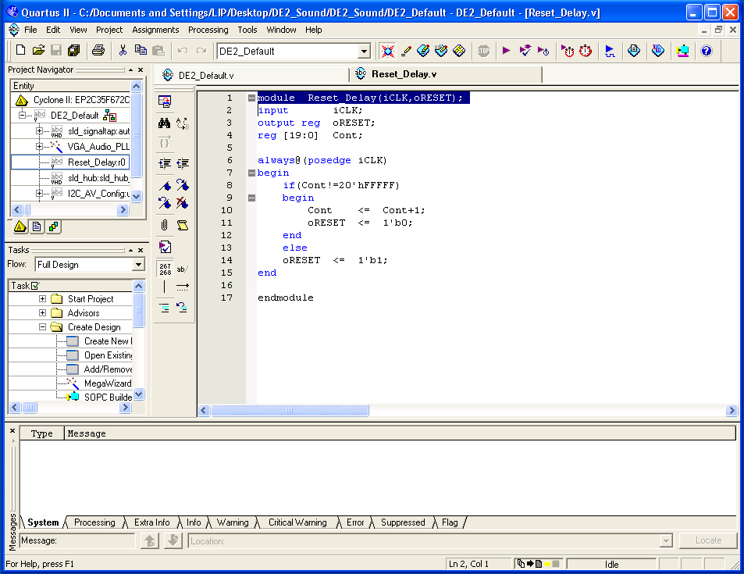
Software - verilog
Programação esquemático
Input
Output
Lógica

Slide 16
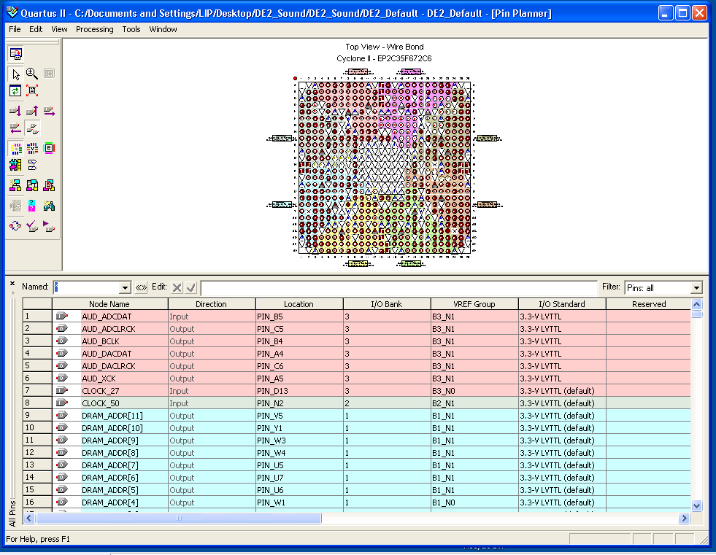

Slide 17
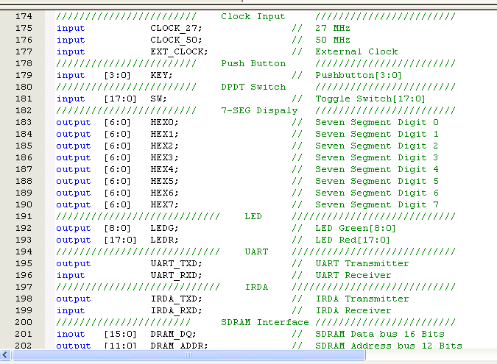
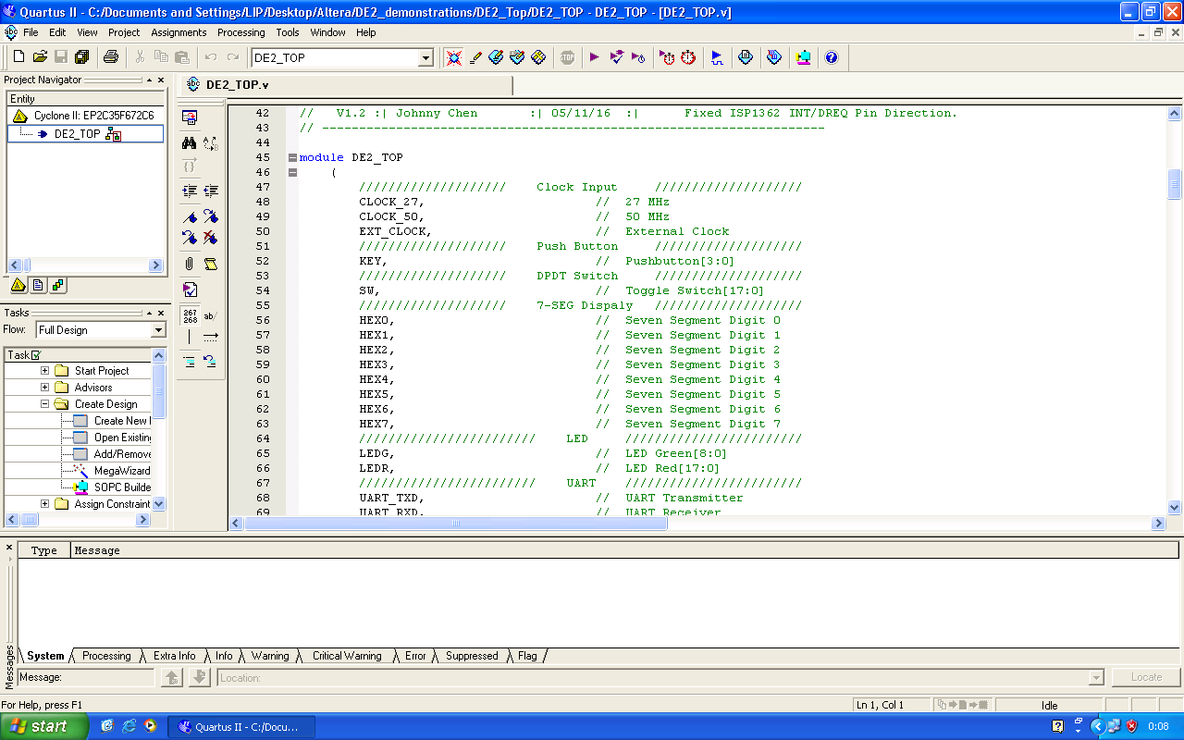
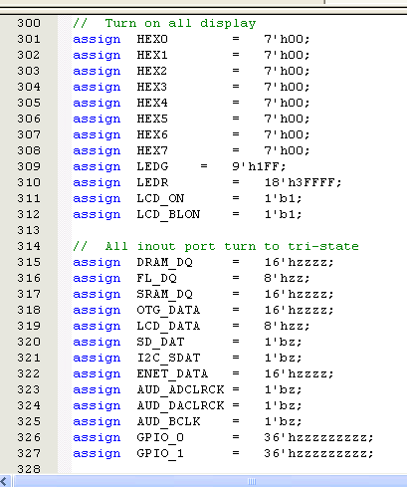
File→Open Project→DE2_top
OL aM unDO
88 88 8888

Slide 18
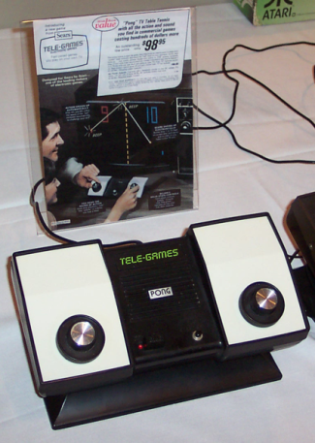
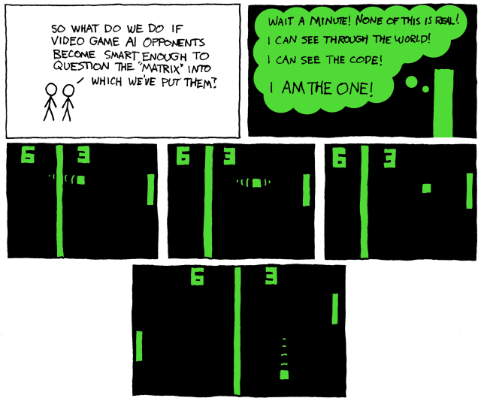
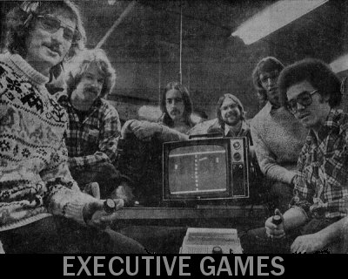
Sobre os trabalhos de laboratório
Trabalhos/exercícios de introdução ao verilog
PONG!
Projecto final (caderno encargos, desenho, implementação de um projecto)
Ex:

Slide 19
Entrando no Verilog
Structural: modules, instances
Dataflow: continuous assignment
Sequential behaviour: always blocks

Slide 20


Slide 21


Slide 22


Slide 23


Slide 24


n-bit signals

Slide 25

Integer Arithmetic

Slide 26


Slide 27


Slide 28


Slide 29


Slide 30

Gate Level Description

Slide 31


Slide 32


Slide 33


Slide 34


Slide 35


Slide 36


Slide 37

Mix Assignments

Slide 38


Slide 39



Danger
If out is not assigned during any pass through the always block, then the previous value must be retained
LATCH
Solution:

Slide 40



Danger
If-else and case statements
are interpreted very literally!
Beware of unintended priority logic
Solution:

Slide 41

Connecting modules to build complex machines

Slide 42

Modules

Slide 43

Top-Level: connect the modules

Slide 44

More on modules

Slide 45

Other useful verilog features (just for reference)

Slide 46
Sequential Logic

Slide 47


Slide 48


Slide 49


Slide 50


Slide 51


Slide 52


Slide 53

Assignment styles for sequential logic

Slide 54

Use nonblocking for sequential logic

Slide 55

Use blocking for combinational logic

Slide 56

= vs <= inside always

Slide 57


Slide 58


Slide 59


Slide 60


Slide 61


Slide 62


Slide 63


Slide 64


Slide 65


Slide 66

Example: A simple counter

Slide 67

The Asynchronous counter

Slide 68

The ripple counter in verilog

Slide 69


Logic for a synchronous counter

Slide 70
Next: laboratory
“Ola Mundo”
Contadores
Descodificador 7 segmentos

Slide 73



Slide 74


Slide 75


Slide 76


Slide 77


Slide 78


Slide 79


Slide 80


Slide 84


Slide 85
ALTERA FPGA
CYCLONE II

Slide 87


Slide 88


Slide 89


Slide 90


Slide 91


Slide 92


Slide 93


Slide 94


Slide 95


Slide 96


Slide 97


Slide 98


Slide 99


Slide 100


Slide 101


Slide 102


Slide 103


Slide 104


Slide 105


Slide 106


Slide 107


Slide 108


Slide 109


Slide 110


Slide 111


Slide 112


Slide 113


Slide 114


Slide 115


Slide 116


Slide 117


Slide 118


Slide 119


Slide 120


Slide 121


Slide 122


Slide 123


Slide 124


Slide 125


Slide 126


Slide 127


Slide 128


Slide 129


Slide 130


Slide 131


Slide 132


Slide 133


Slide 134


Slide 135


Slide 136


Slide 137


Slide 138


Slide 139


Slide 140


Slide 141


Slide 142


Slide 143


Slide 144


Slide 145


Slide 146


Slide 147


Slide 148


Slide 149


Slide 150


Slide 151


Slide 152


Slide 153


Slide 154


Slide 155


Slide 156


Slide 157


Slide 158


Slide 159


Slide 160


Slide 161


Slide 162


Slide 163


Slide 164


Slide 165


Slide 166


Slide 167


Slide 168


Slide 169


Slide 170


Slide 171


Slide 172


Slide 173


Slide 174


Slide 175


Slide 176


Slide 177


Slide 178


Slide 179


Slide 180


Slide 181


Slide 182


Slide 183


Slide 184


Slide 185


Slide 186


Slide 187


Slide 188


Slide 189


Slide 190


Slide 191


Slide 192


Slide 193


Slide 194


Slide 195


Slide 196


Slide 197


Slide 198


Slide 199


Slide 200


Slide 201


Slide 202


Slide 203


Slide 204


Slide 205


Slide 206


Slide 207


Slide 208


Slide 209


Slide 210


Slide 211


Slide 212


Slide 213


Slide 214


Slide 215


Slide 216


Slide 217


Slide 218


Slide 219


Slide 220


Slide 221


Slide 222


Slide 223


Slide 224


Slide 225


Slide 226


Slide 227


Slide 228


Slide 229


Slide 230


Slide 231


Slide 232


Slide 233


Slide 234


Slide 235


Slide 236


Slide 237


Slide 238


Slide 239


Slide 240


Slide 241


Slide 242


Slide 243


Slide 244


Slide 245


Slide 246


Slide 247


Slide 248


Slide 249


Slide 250


Slide 251


Slide 252


Slide 253


Slide 254


Slide 255


Slide 256


Slide 257


Slide 258


Slide 259


Slide 260


Slide 261


Slide 262


Slide 263


Slide 264


Slide 265


Slide 266


Slide 267


Slide 268


Slide 269


Slide 270


Slide 271


Slide 272


Slide 273


Slide 274


Slide 275


Slide 276


Slide 277


Slide 278


Slide 279


Slide 280


Slide 281


Slide 282


Slide 283


Slide 284


Slide 285


Slide 286


Slide 287


Slide 288


Slide 289


Slide 290


Slide 291


Slide 292


Slide 293


Slide 294


Slide 295


Slide 296


Slide 297


Slide 298


Slide 299


Slide 300


Slide 301


Slide 302


Slide 303


Slide 304


Slide 305


Slide 306


Slide 307


Slide 308


Slide 309


Slide 310


Slide 311


Slide 312


Slide 313


Slide 314


Slide 315


Slide 316


Slide 317


Slide 318


Slide 319


Slide 320


Slide 321


Slide 322


Slide 323


Slide 324


Slide 325


Slide 326


Slide 327


Slide 328


